Slide 1
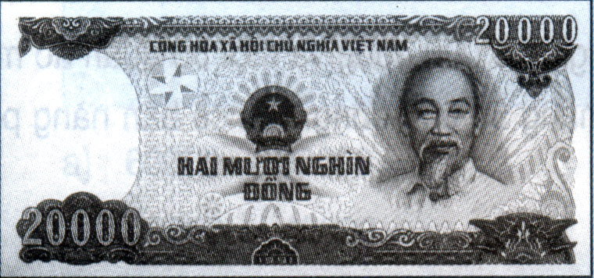
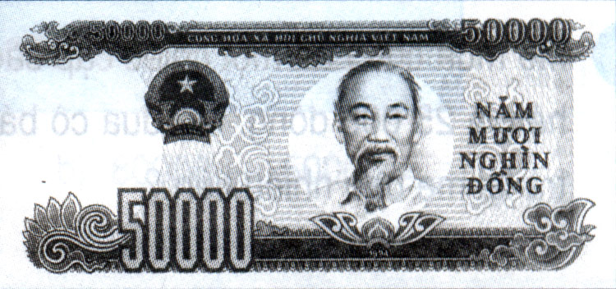
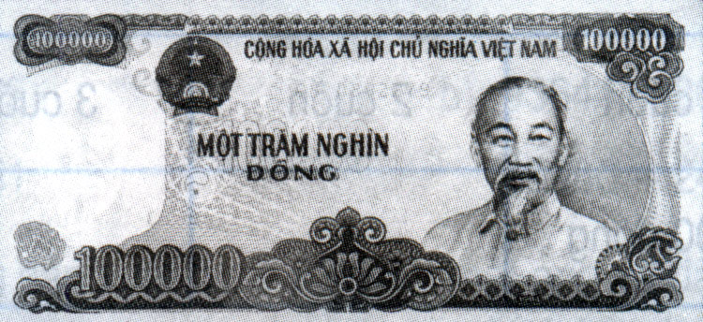

Slide 2
1
Mỗi ví đựng bao nhiêu tiền?
10 000 đồng
20 000 đồng
10 000 đồng
20 000 đồng
20 000 đồng
50 000 đồng
10 000 đồng
20 000 đồng
50 000 đồng
10 000 đồng
2 000 đồng
10 000 đồng
10 000 đồng
500 đồng
2000 đồng
50 000 đồng
500 đồng
200 đồng

Slide 3
2
Mẹ mua cho Lan một chiếc cặp sách giá 15 000 đồng và một bộ quần áo mùa hè giá 25 000 đồng. Mẹ đưa cô bán hàng 50 000 đồng. Hỏi cô bán hàng phải trả mẹ bao nhiêu tiền?
Bài giải
Mẹ mua hết số tiền là:
15 000 + 25 000 = 40 000 (đồng)
Cô bán hàng phải trả mẹ số tiền là:
50 000 – 40 000 = 10 000 (đồng)
Đáp số: 10 000 đồng.

Slide 4
3
Mỗi cuốn vở giá 1200 đồng. Viết số tiền thích hợp vào ô trống trong bảng:
Số cuốn vở | 1 cuốn | 2 cuốn | 3 cuốn | 4 cuốn
Thành tiền | 1200 đồng
2400 đồng
3600 đồng
4800 đồng

Slide 5
4
Viết số thích hợp vào ô trống (theo mẫu):
Tổng số tiền | Số các tờ giấy bạc
 | 10 000 đồng | 20 000 đồng | 50 000 đồng
80 000 đồng | 1 | 1 | 1
90 000 đồng
100 000 đồng
70 000 đồng
2
1
1
1
2
1
0
1
1

